Slide 1
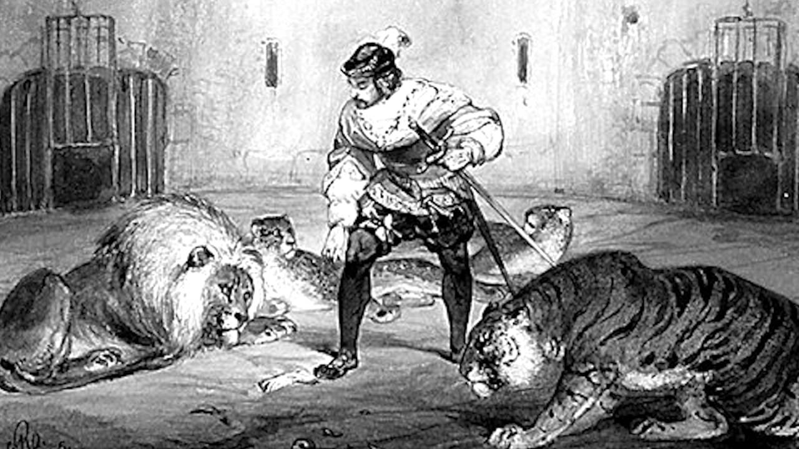
Презентация к уроку по учебному предмету «Литература» в 6-ом классе
на тему «Ф. Шиллер «Перчатка»: проблемы благородства, достоинства и чести».
Солозобова Светлана Викторовна
учитель русского языка и литературы
МБОУ «СОШ № 1» г. Кирсанов.

Slide 2
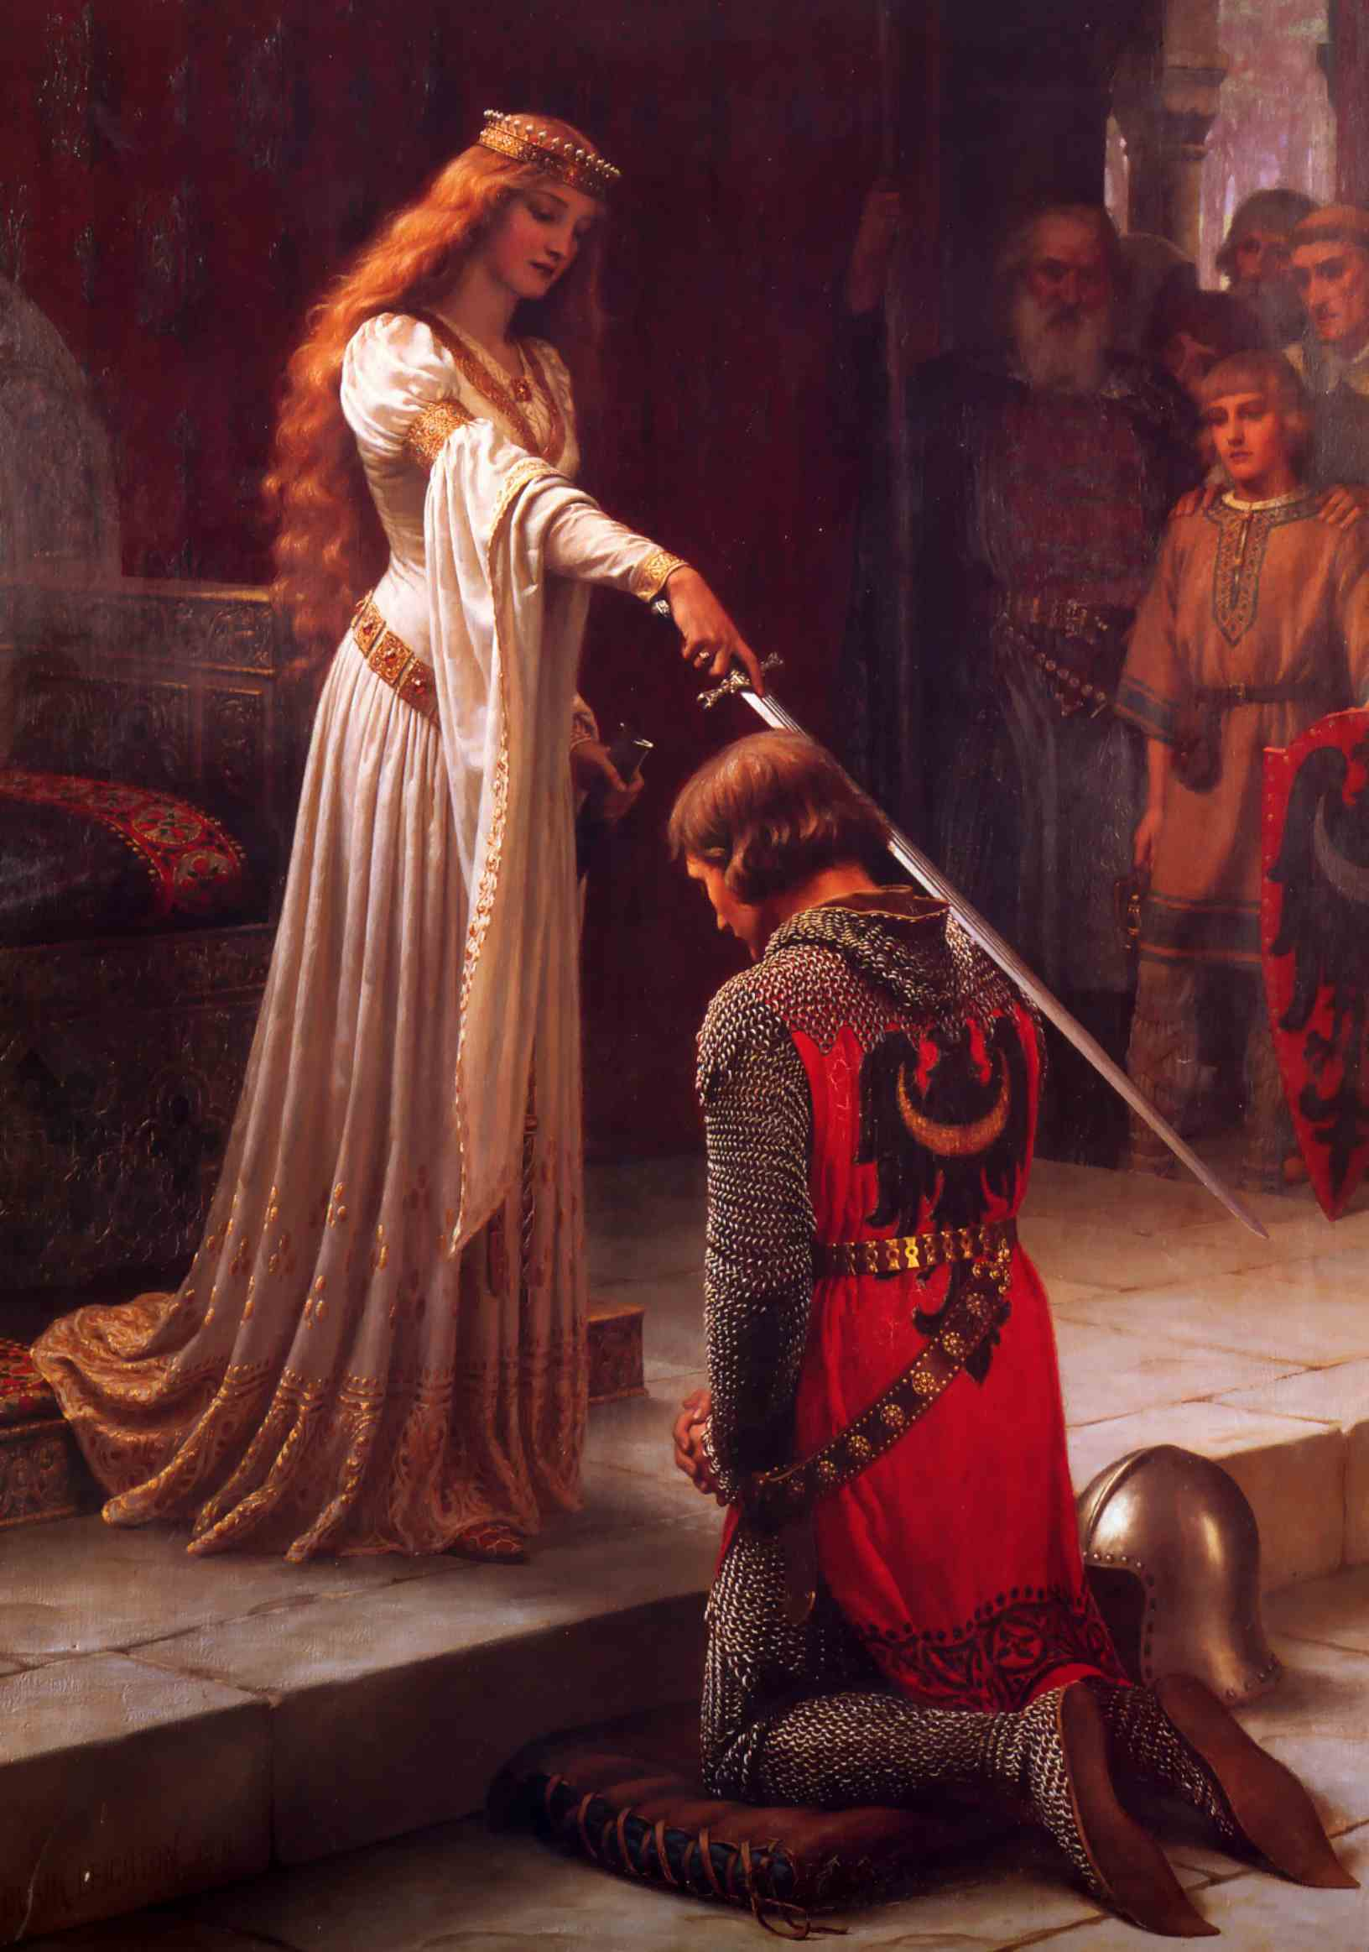
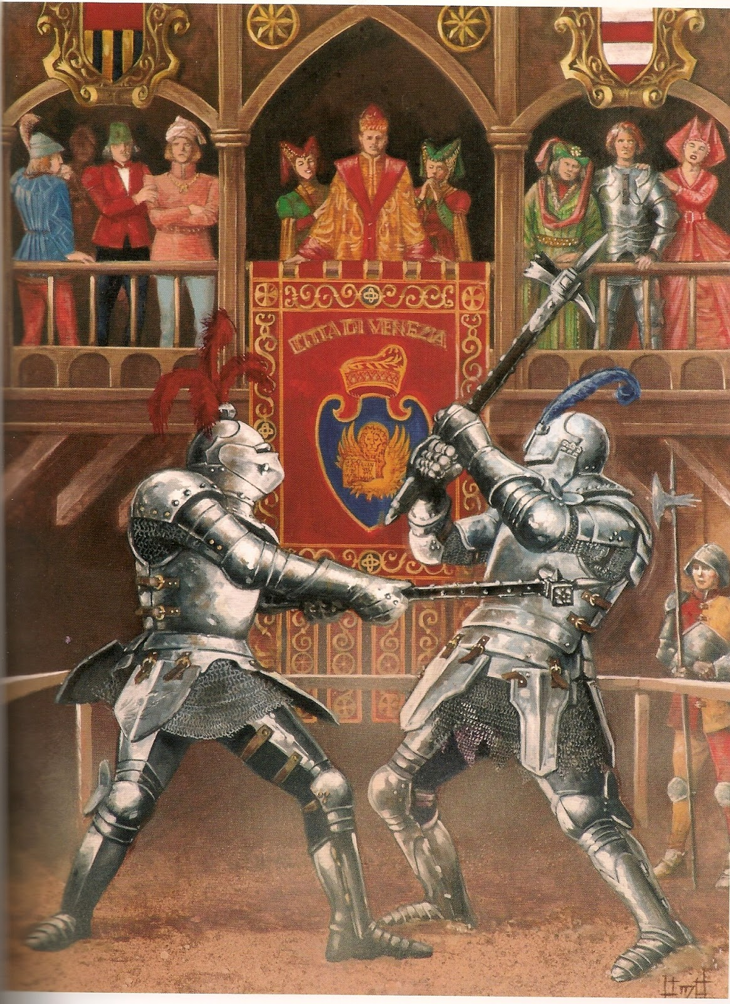
Рыцари в эпоху Средневековья

Slide 3
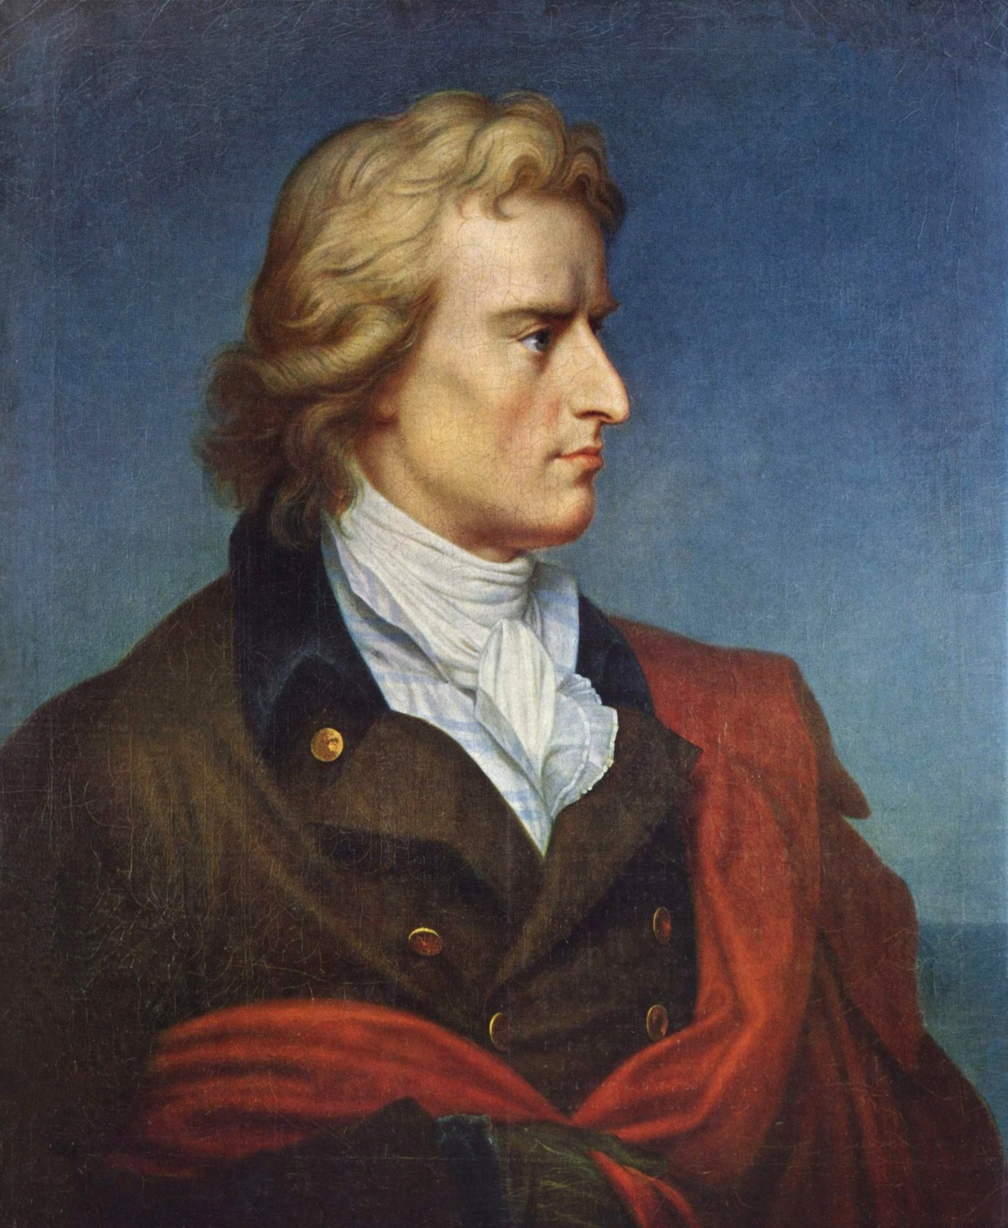
Иоганн Фридрих
Шиллер
(1759 – 1805 гг.)
Баллада «Перчатка»

Slide 4
Цели и задачи урока:
1.Знакомство с балладой Ф.Шиллера
2.Закрепление понятия баллады, литературного перевода (прозаического и поэтического).
3.Развитие умения анализировать стихотворный текст.
4.Формирование навыков видения индивидуальных особенностей героев произведения.
5.Развитие творческих способностей.

Slide 5
Баллада
Баллада родилась в 13 веке в Провансе, как лирическая хороводная песня любовного содержания с обязательным рефреном (повторяющимся припевом). Позже, к 18-19 векам, отделилась от пляски и приобрела вид, известный нам сегодня.
Баллада – жанр лиро-эпического стихотворения, легендарно-героического содержания, драматического, а порой и трагического характера. В балладе реальное может сочетаться с фантастическим.

Slide 6

Язык перчаток
В раннем Средневековье использовали в своём гардеробе ту или иную разновидность перчаток. Порой перчатка сообщала окружающим о статусе или профессии человека (сборщик налогов, высшие духовные сановники).
В рыцарском братстве перчатка служила частью гардероба, а также перчатка дамы сердца всегда сопровождала благородного воина в походах, напоминая о возлюбленной и служа залогом её благосклонности. А еще – брошенная перчатка недвусмысленно означала вызов на дуэль (этот жест нашёл отражение во многих языках мира). Беречь руки от повреждений было необходимо не только воинам, но и охотникам

Slide 7
Художественный перевод –
воспроизведение литературного сочинения на другом языке, учитывающее особенности и того и другого языка, литературные традиции народов и сохраняющее авторскую уникальность текста

Slide 8
Согласны ли Вы с мыслью В.А.Жуковского?
«Переводчик в прозе есть раб, переводчик в стихах – соперник… прекрасное редко переходит из одного языка в другой, не утратив нисколько своего совершенства. Что же обязан делать переводчик? Находить у себя в воображении такие красоты, которые бы могли служить заменою, следовательно производить собственное, равно и превосходное: не значит ли это быть творцом?» - писал В.А. Жуковский.

Slide 9
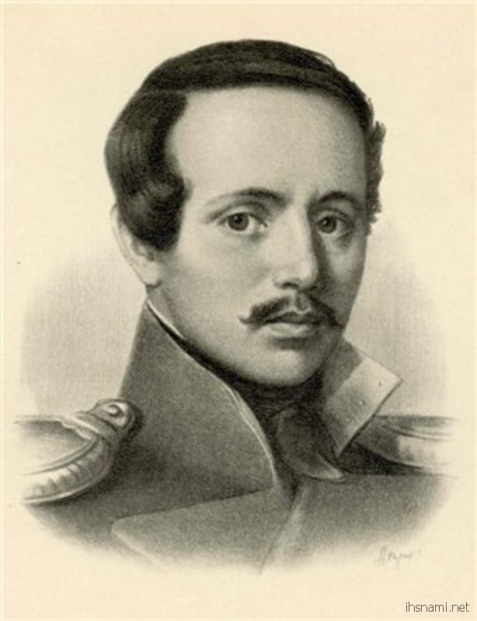
М. Ю. Лермонтов
перевел балладу
в 1829 году
(1814 – 1841 гг.)

Slide 10
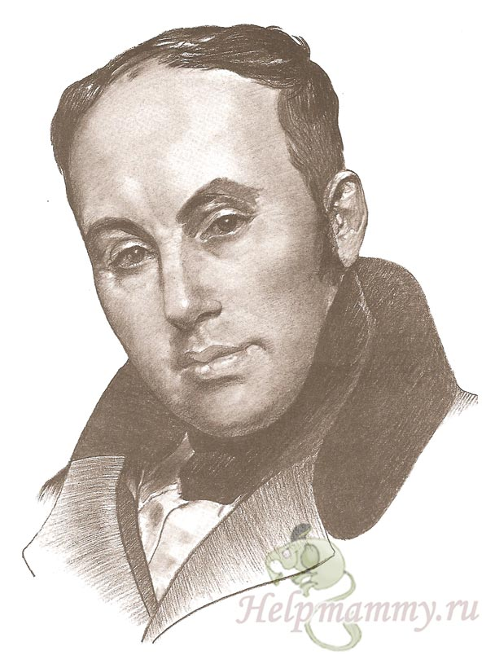
В. А. Жуковский
перевёл балладу в 1831 году
1783- 1852 гг.

Slide 11
Оригинал и подстрочник
Da fällt von des Altans Rand
Ein Handschuh von schöner Hand
Zwischen den Tiger und den Leun
Mitten hinein.
Und zu Ritter Delorges spottenderweis
Wendet sich Fräulein Kunigund:
«Herr Ritter, ist Eure Lieb so heiß,
Wie Ihr mirs schwört zu jeder Stund,
Ei, so hebt mir den Handschuh auf.»
Так как падает с края от Altans
Перчатка с руки красивее
Между тигром и львом
Посреди нее.
И рыцарь Delorges подвергая насмешкам Weis
Обращается мисс Kunigund:
«Господин рыцарь, вы любящий так жарко,
Как ваш mirs клянется, что всегда на виду,
так поднимите мне перчатку».

Slide 12
Цитатный план
Тематическая часть
1. Король и дамы на балконе.
2. Появление зверей (лев, тигр, барсы).
3. Падение перчатки и «вызов» дамы.
4. Рыцарь на арене.
5. Возвращение перчатки
Цитаты
1. Перед своим зверинцем… Франциск сидел
2. Выходит лев…., тигр…, два барса…, гости ждут, чтоб битва началась. …
3. Женская перчатка …упала меж зверей. Ты мне перчатку возвратишь…
4. Не говоря ни слова к зверям идет, перчатку смело он берет и возвращается к собранью снова…
5. В лицо перчатку бросил…
не требую награды

Slide 13
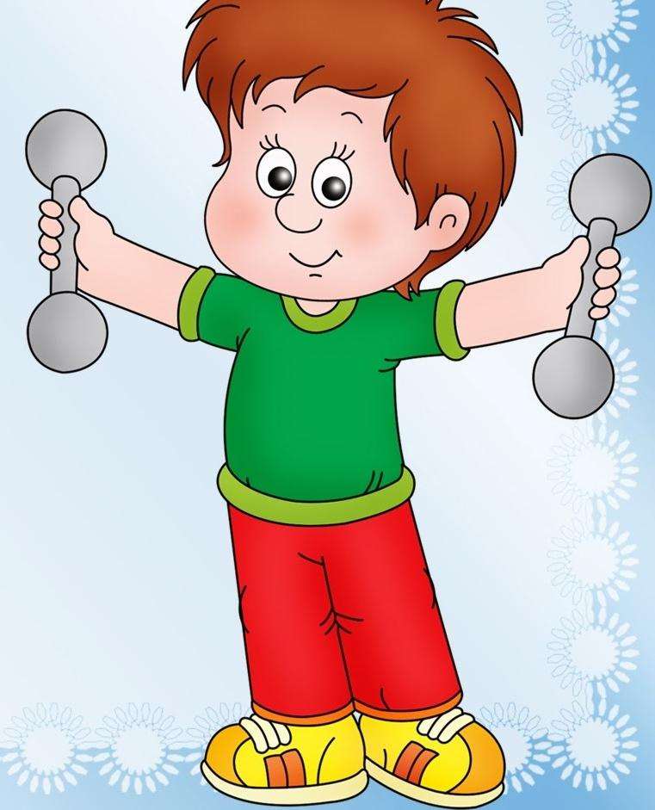
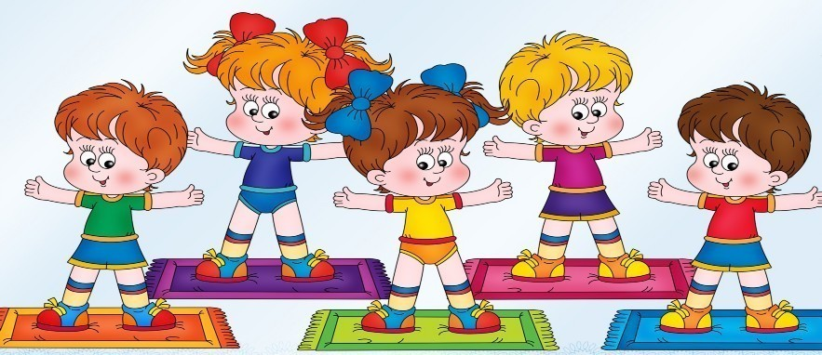
Физкуьтминутка
А теперь все вместе встали.
Быстро руки вверх подняли,
В стороны, вперед, назад.
Повернулись вправо, влево…
Мальчики, как рыцари,
Встали на колено,
Девочки – красавицы
Медленно присели.
Улыбнулись напоследок,
Тихо сели – вновь за дело!

Slide 14
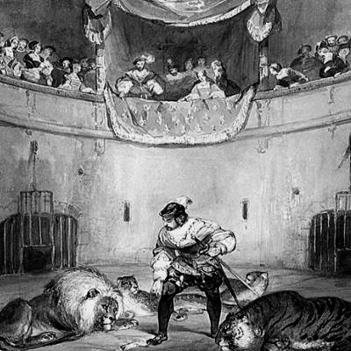
:
Какой эпизод выбран художником? Почему?
Иллюстрация к балладе Ф.Шиллера «Перчатка»
Мазеля Ильи Моисеевича
(1946 Г. Холст, масло)

Slide 15
Характеристики героев
Делорж:
А витязь молодой, рыцарь верный
Как будто ничего с ним не случилось спокойно всходит на балкон
холодно приняв привет ее очей,
В лицо перчатку ей
он бросил и сказал:
«Не требую награды»
Вывод: молодой, верный, смелый, спокойный, хладнокровный, гордый
Дама:
на рыцаря с лицемерной и колкою улыбкою глядит
Его красавица и говорит:
«Когда меня, мой рыцарь верный, ты любишь так, как говоришь, ты мне перчатку возвратишь»
Его приветствуют красавицыны
взгляды... Привет ее очей
Вывод: красивая, но лицемерная, язвительная, надменная, бесчувственная, бессердечная

Slide 16
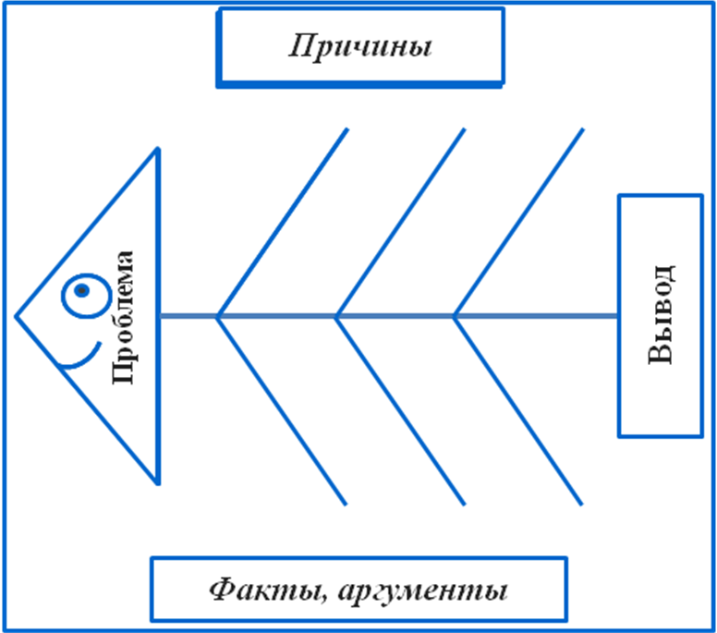

Slide 17
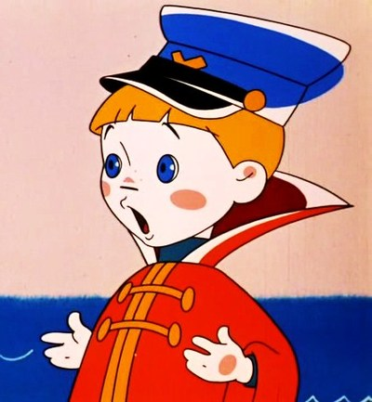
Сегодня на уроке я:
1. Не ударил в грязь лицом.
2. Работал не покладая рук.
3. Трудился в поте лица.
4. Не лез за словом в карман.
5. Добивался своего.
6. Работал ни шатко ни валко.
7. Убивал время зря.

Slide 18
Домашнее задание:
- Выразительное чтение баллады на выбор в одном из переводов (указанным учащимся – выучить часть баллады (до падения перчатки) наизусть).
Выписать выразительные средства из
выбранной баллады в таблицу: «Выразительные средства»

